Slide 1


ZOMATO
THE MOBILE APP
TESTAREA APLICATIEI ZOMATO
Presented by: Group

Slide 2
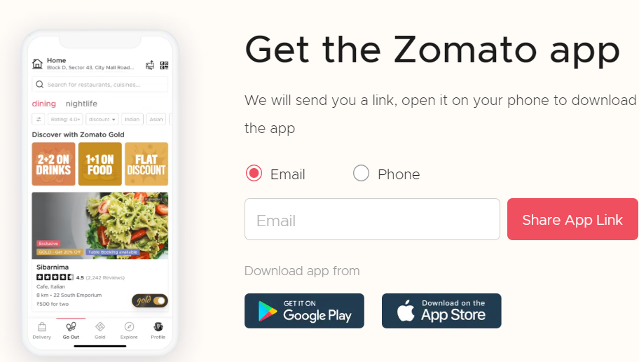
ZOMATO

Slide 3

Descrierea interfetei
ZOMATO
Aceasta este o testare centrată pe utilizator a aplicației. În această fază de testare, elemente precum vizibilitatea textului în diferite ecrane ale aplicației, mesaje interactive, alinierea datelor, aspectul aplicației pentru diferite ecrane, dimensiunea câmpurilor etc. sunt testate în acest sens.
Pentru același exemplu de Zomato de mai sus, testele UI ar fi:
Verificați dacă cardurile sunt afișate corect aliniate cu dimensiunea ecranului mobilului.
Verificați dacă imaginea restaurantului este afișată conform așteptărilor.
Verificați dacă detaliile cardului, ratingul restaurantului, tipul bucătăriei, adresa etc. sunt afișate corect.
Verificați dacă derularea listei este fără erori și dacă cărțile nu sunt afișate nealiniat atunci când o listă lungă de cărți este derulată etc.

Slide 4
ZOMATO
Intrebari
Intrebari către client
Pe ce fel de platforme functioneaza API-ul unic a acestei aplicatii?
Aplicatia necesita conexiune la internet mereu?
Cati gigabyte Ram are nevoie aplicatia pentru a o instala pe dispozitivul personal?
Ce limbi sunt disponibile în cadrul aplicației?
Cum solutionez un avertisment privind drepturile de autor?
Cum te poti loga pe aceasta aplicatie?
Aplicatia data are un portofel pe care poti transfera bani?
Ce tipuri de banci primeste portofelul aplicatiei?
Utilizatorul poate vizualiza locația restaurantului pe Google Maps?
Utilizatorul este capabil să vizualizeze meniul și să comande mâncare online.

Slide 5
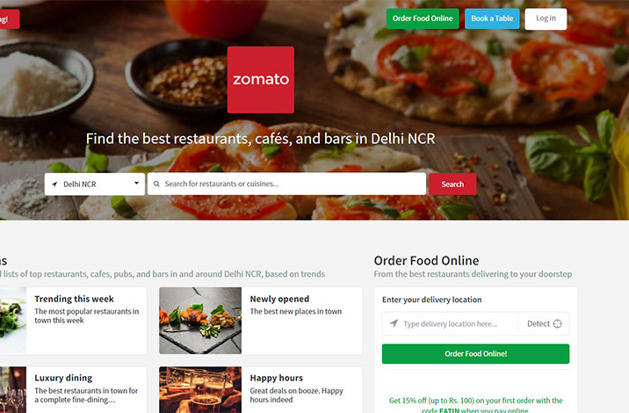
Incarcarea lenta a pagini sau a hartilor poate fi cauzata de probleme cu conexiunea la internet sau de probleme cu serverul aplicatiei.
01
02
Probleme cu afisarea meniului sau a recenziilor pot fi cauzate de probleme cu baza de date sau de probleme cu algoritmii de afisare.
10 erori ale aplicatiei ZOMATO
03
Erori in cautarea sau filtrarea restaurantelor pot fi cauzate de probleme cu sistemul de cautare sau de probleme cu algoritmii de filtrare.
Probleme cu plasarea sau finalizarea comenzilor pot fi cauzate de probleme cu sistemul de plasare a comenzii sau de probleme cu procesarea platii
04
05
Erori in afisarea sau calcularea preturilor pot fi cauzate de probleme cu baza de date sau de probleme cu algoritmii de calcul.
06
Probleme cu gestionarea contului sau a profilului pot fi cauzate de probleme cu baza de date sau de probleme cu sistemul de autentificare.
07
Probleme cu plata sau cu validarea cardului pot fi cauzate de probleme cu sistemul de plata sau de probleme cu procesarea cardului.
Probleme cu livrarea sau cu urmarirea comenzii pot fi cauzate de probleme cu sistemul de livrare sau de probleme cu sistemul de urmarire a comenzii.
08
Probleme cu notificarile sau cu actualizarile pot fi cauzate de probleme cu sistemul de notificari sau de probleme cu actualizarile aplicatiei.
09
10
Probleme cu integrarea cu alte aplicatii sau servicii pot fi cauzate de probleme cu API-ul sau de probleme cu integrarea cu alte sisteme.

Slide 6

Thank you!

